Slide 1


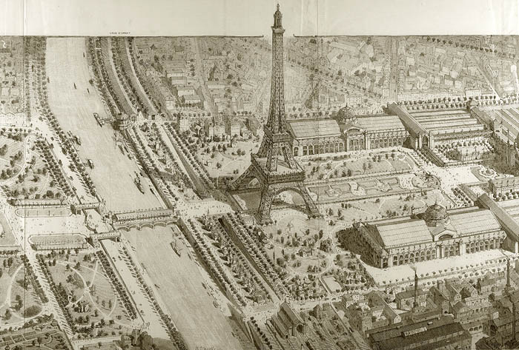


“...o artista imaginativo deveria iluminar as coisas com seu espírito e projetar seu reflexo no espetáculo dos outros.”
Contexto Político Francês
OS LEGITIMISTAS,
OS REPUBLICANOS
OS BONAPARTISTAS, OS SOCIALISTAS

Slide 2
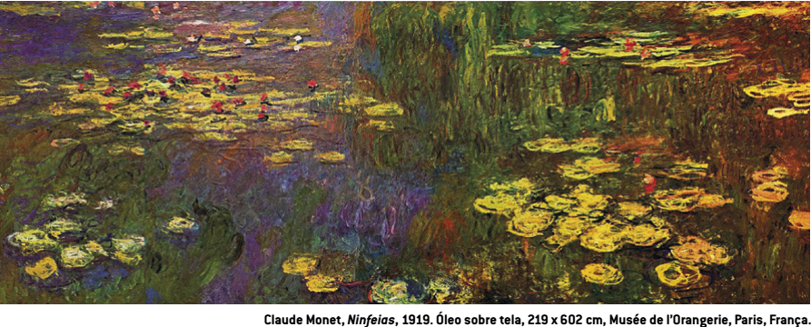


Arte acadêmica: A pintura com rigor formal. Os termos academicismo e academismo, ou ainda, arte acadêmica, denominam um estilo artístico europeu que existiu entre os séculos 17 e 19, caracterizado pela tentativa de manter com rigor as regras formais, estéticas e técnicas do estilo das academias de arte. Desprezo pela técnica do desenho prévio e o uso da cor local

Slide 3
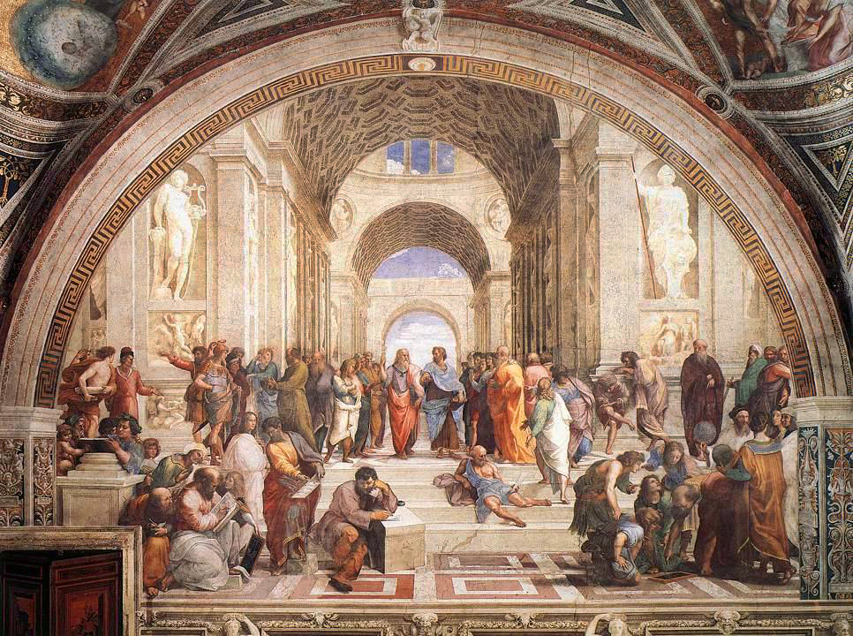
EXEMPLO DE ARTE ACADÊMICA
Artista: Rafael Sanzio
Ano: Séc. XV
Título: Transfiguração da Escola de Atenas

Slide 4
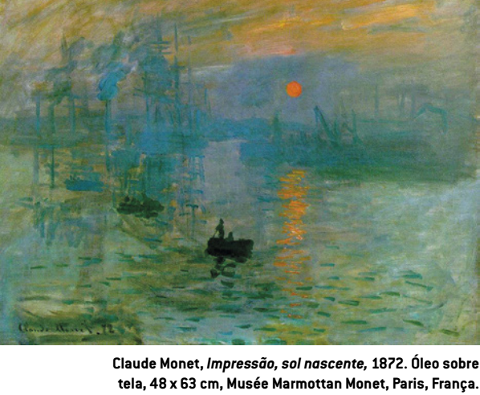
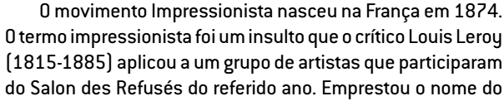
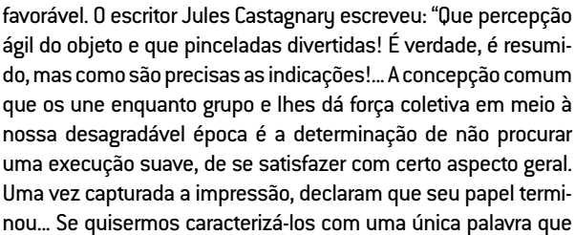

Slide 5
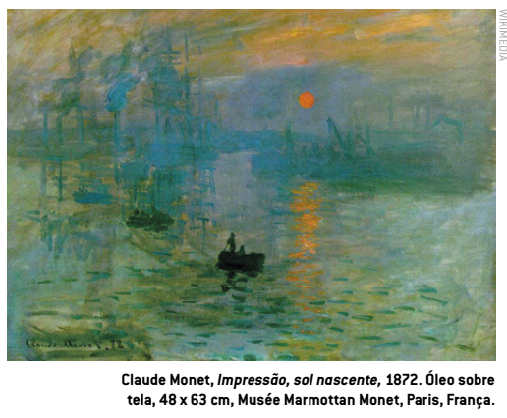
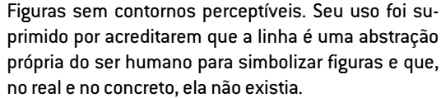
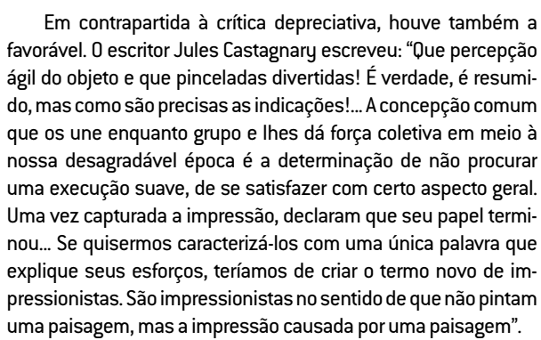

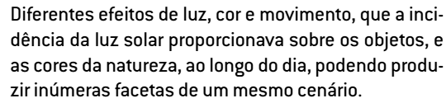
PRINCIPAIS CARACTERÍSTICAS

Slide 6
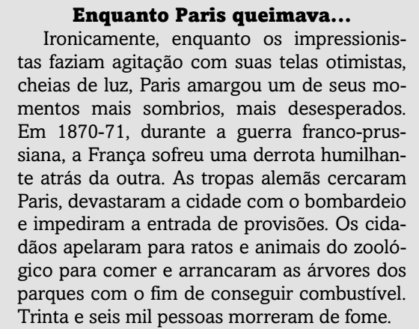
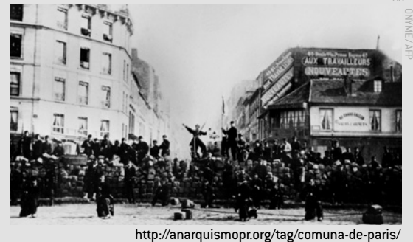
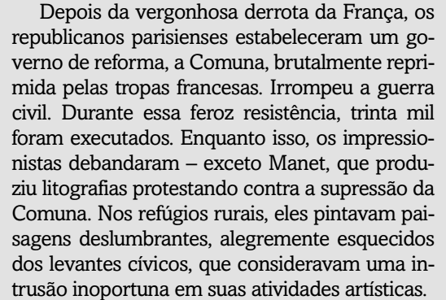
CURIOSIDADES

Slide 7
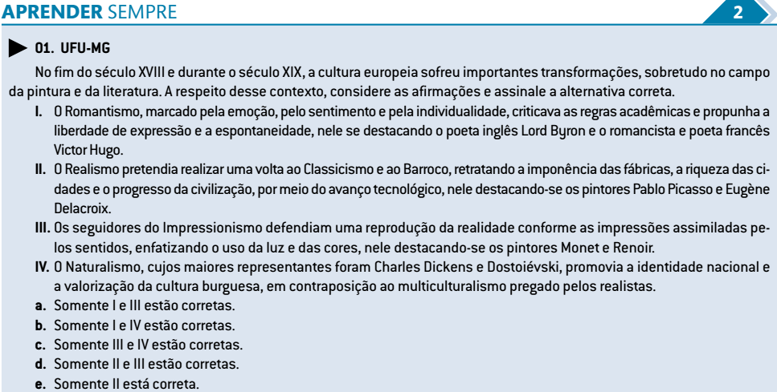

Slide 8
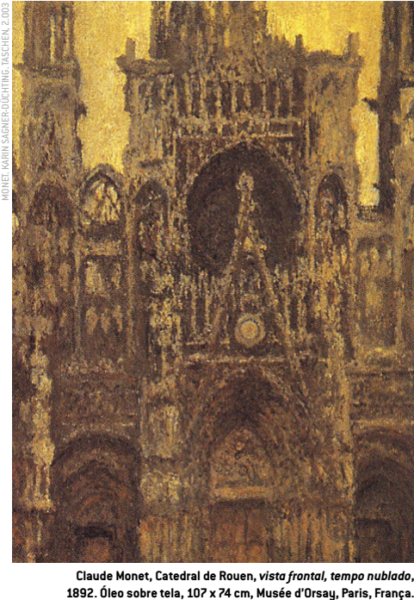
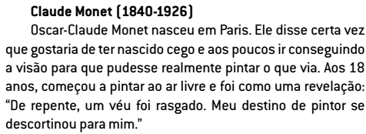
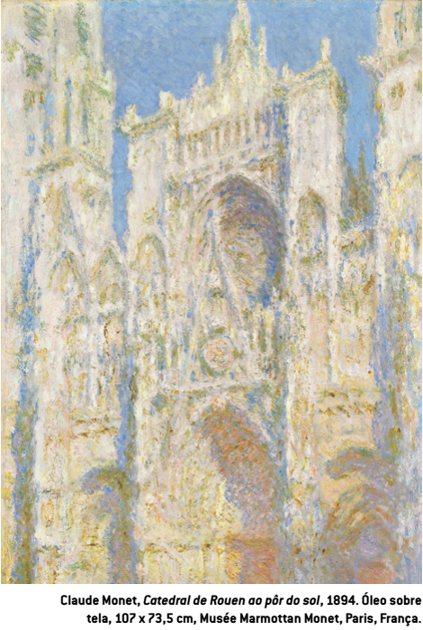
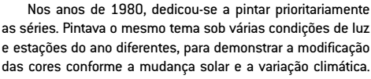

Slide 9
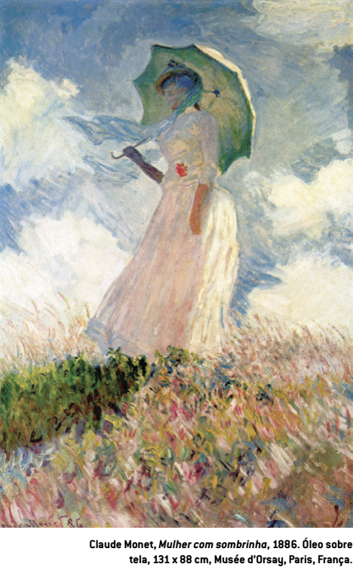

Slide 10
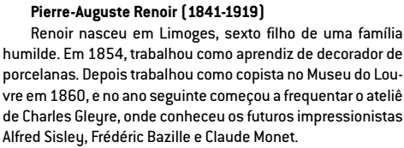
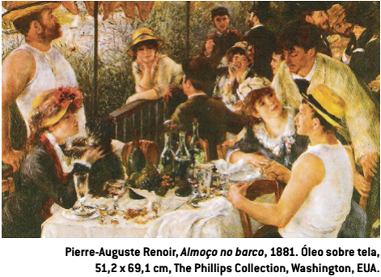
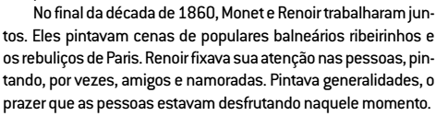

Slide 11
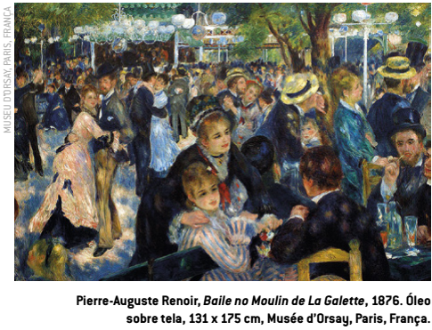
Episódio de Vida cotidiana
A leveza do dia
Momentos de prazeres sociais
“A vida era problemática demais”

Slide 12
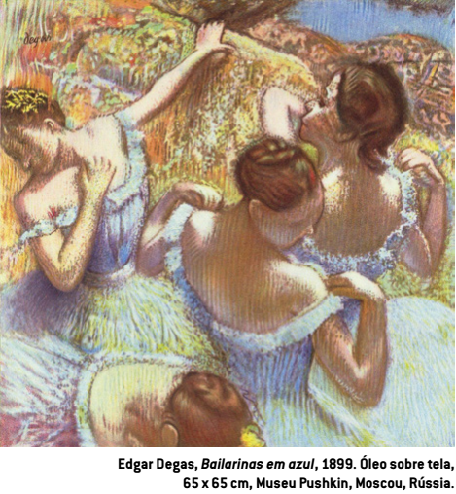
Ao contrário dos colegas impressionistas gostava de pintar cenas que fossem bem espontâneas.

Slide 13
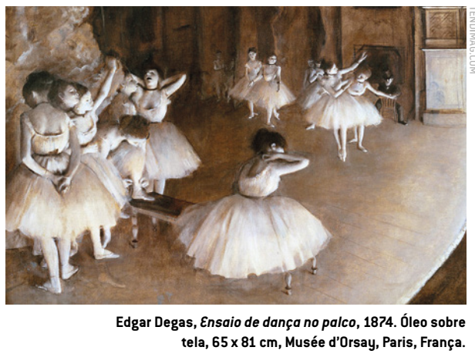

Slide 14
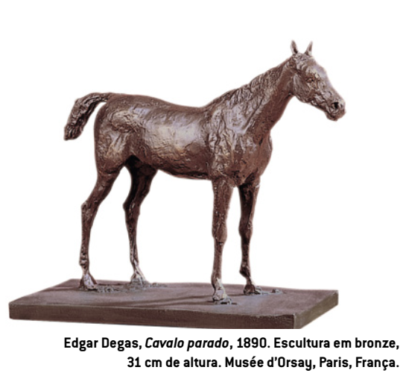
ESCULTURA

